Slide 1
Module 1 Family and Friends!
Spotlight 4
Unit 1b

Slide 2
Урок 1b One big happy family!
Одна большая счастливая семья!
Сегодня на уроке:
проверяем домашнее задание
- знакомимся с новыми словами, которые называют предметы в комнате
вспоминаем предлоги места, учимся спрашивать о том, где что-либо находится и отвечать на вопросы
читаем и разгадываем загадки о предметах
учимся читать слова с буквосочетаниями “or”, “ar”
знакомимся с домашним заданием

Slide 3
Vocabulary words
What does look like?
Вопрос о внешности
Вопрос о характере
What’s like?
высокий
tall
дружелюбный
стройный
friendly
slim
маленького
роста
добрый
kind
short
смешной
funny
тёмные волосы
светлые волосы
plump
dark hair
fair hair
полный
Notes:
По щелчку на слово появляется перевод, чтобы убрать слово на русском языке - щёлкнуть по нему.

Slide 4
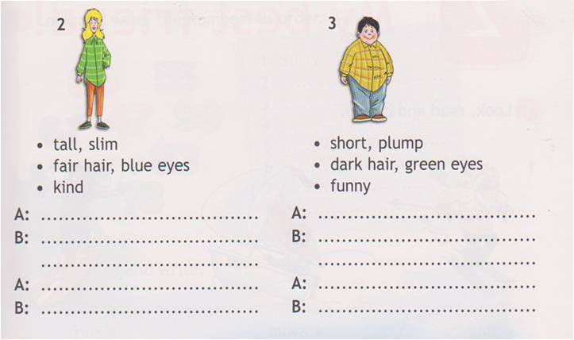
Homework
2( 6-7)
What does she look like?
What does he look like?
She’s tall and slim. She’s got fair hair and blue eyes.
He’s short and plump. He’s got dark hair and green eyes.
What’s she like?
What’s he like?
She’s very kind.
He’s very funny.

Slide 5
Homework
A: What does ................ look like?
B: ...... is ........... and ........... and ......’s got
........... hair.
A: What’s ....... like?
B: .......’s very ........!

Slide 6
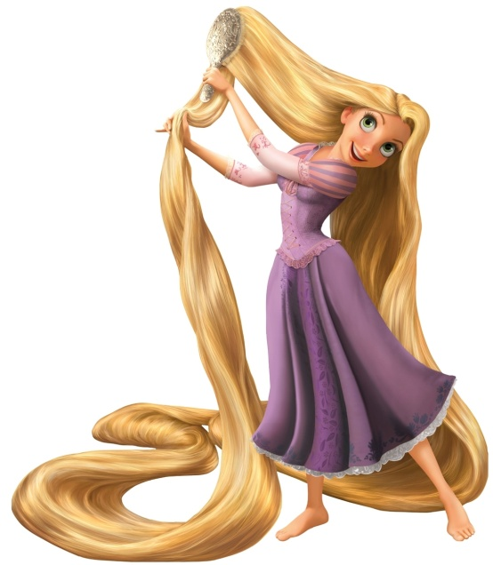
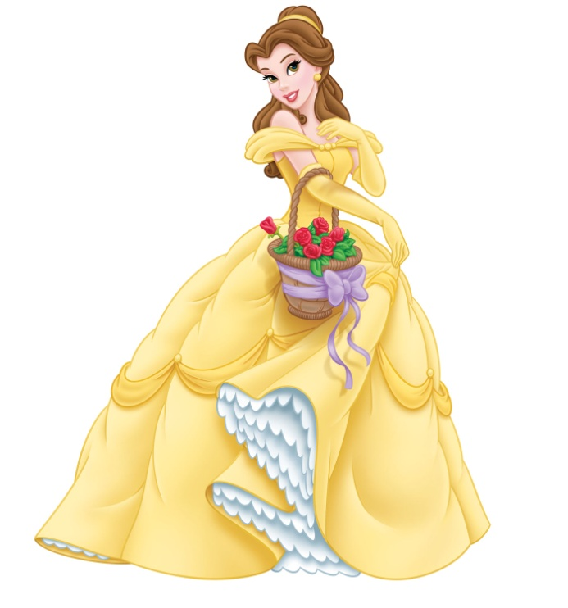
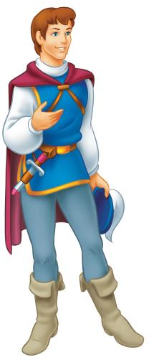
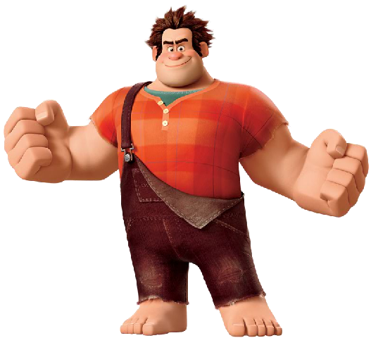
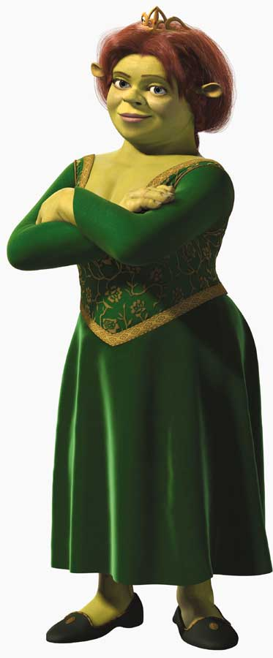
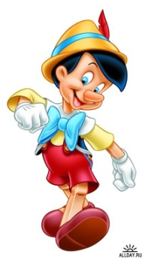
Look and speak
Belle
Florian
Rapunzel
Tink
Pinoccio
Fiona
Ralph

Slide 7
Let’s learn Vocabulary words!
Учим словарные слова!
1 (12)
щётка для волос
hairbrush
gloves
шлем
перчатки
helmet
мобильник
mobile
часы
наручные
watch
роликовые
коньки
roller blades
диски
CDs
guitar
гитара
keys
ключи
camera
фотоаппарат
Notes:
По щелчку на слово появляется перевод, слово на русском зыке исчезает, если по нему щёлкнуть.

Slide 8
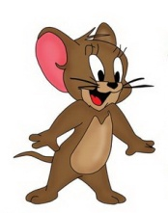
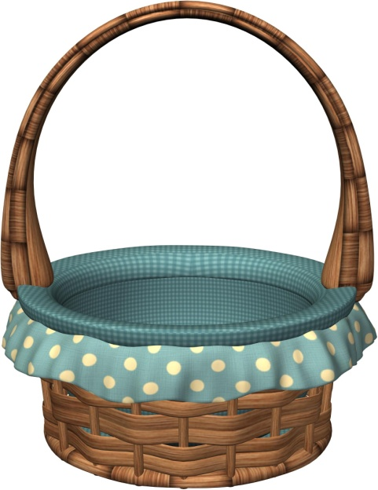
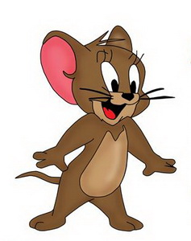
Where is the mouse?
on
in
under
behind
next to
in front of
Notes:
По щёлчку на слово - картинка, картинка исчезает, если по ней щёлкнуть.

Slide 9
Make up a dialogue.
Составьте диалог.
2 (12)
Where’s my .......................?
It’s ............. the ................ .
Where are my ......................s?
They’re ............. the ................ .

Slide 10
Read and say the word.
Прочитай и назови слово.
3 (12)
1
2
3
4
5
6
7
8
9
10
watch
helmet
keys
roller blades
gloves
guitar
Подсказка
hairbrush
CDs
mobile phone
camera
Notes:
Нажать на фигуру «Солнце» для перехода на слайд с подсказкой.

Slide 11
Help
Подсказка
3 (12)
1 tell ..... with - сообщить …..с помощью
2 put ..... on - надеть ……
3 open doors - открывать двери
4 very fast - очень быстро
5 wear …… on your hands - носить …… на руках
6 play - играть (исполнять)
7 brush - расчёсывать
8 listen to songs - слушать песни
9 talk to ..... friend - разговаривать с другом
10 take photos - фотографировать
Notes:
Возврат на предыдущий слайд при помощи синей кнопки.

Slide 12
Complete and read.
Дополни и прочитай.
or [Ɔ:]
4 (13)
6 (13)
ar [ɑ:]
o
a
a
o
o
o
a
a
Notes:
Пропущенные буквы - по щелчку.

Slide 13
Home task
1 (12) Выучить слова, заполнить словарь
1 (6) Написать предложения
3 (7) Прочитать и нарисовать стрелки

Slide 14
References
http://www.jerry.su/%D0%B4%D0%B6%D0%B5%D1%80%D1%80%D0%B8%20%D0%BC%D1%8B%D1%88%D0%B0.jpg - мышонок
http://www.coollady.ru/pic/0004/011/28.jpg - корзина
http://images2.wikia.nocookie.net/__cb20130817021234/disney/images/6/65/1982918C8688CC550F94E2BDCE421_h49 8_w598_m2.jpg Флориан
http://images.wikia.com/disney/images/2/22/Belle-pose.jpg Белл
http://allday.ru/uploads/posts/2009-07/1246808437_pinocchio1.jpg Пинокио
http://images4.wikia.nocookie.net/__cb20110807102556/dreamworks/images/d/db/Princess_Fiona.jpg Фиона
http://upload.wikimedia.org/wikipedia/ru/8/81/Rapunzel-disney-princess.jpg Рапунзел
http://images3.wikia.nocookie.net/__cb20130702204028/disney/images/c/cd/Wreckitralphdisney.png Ральф
http://images4.wikia.nocookie.net/__cb20111024012845/disney/images/0/08/Tinker_Bell_(Disney_Fairies).jpg Тинк

